Slide 1
Time Prediction to Travel Traffic Jam
2023

Slide 2
Tentang Data Waze
Waze adalah aplikasi navigasi crowd-sources yang memudahkan driver untuk mencari jalan ke suatu tempat dan memberikan informasi terkini mengenai kondisi jalan. Waze mengumpulkan data penggunanya secara real time seperti kondisi lalu lintas yang dihasilkan dari waktu tempuh, kecepatan kendaraan, dan banyak pengguna dalam satu jalan yang bisa diakses secara publik. Waze bekerja dengan sekitar 3.000 mitra di seluruh dunia untuk mengurangi lalu lintas, menginformasikan keputusan infrastruktur, dan membantu membuat masyarakat lebih aman.

Slide 3
Contoh Pengaplikasian Data Waze di Sektor Publik
Banyak data lalu lintas di berbagai kota di Indonesia tersedia di waze, namun belum bisa dimanfaatkan secara maksimal. Data dari waze semestinya bisa digunakan oleh berbagai instansi di sektor publik, contohnya dalam pengambilan keputusan mengenai pengaturan lalu lintas, memprediksi berapa lama waktu untuk menempuh kemacetan dan lainnya.

Slide 4
Data Waze dari Kota Bekasi pada Bulan Juli-September
Dari data waze for cities yang ada di kota Bekasi dari 6 Juli 2022 sampai 6 September 2022, akan dibuat sebuah prediksi berapa lama waktu yang harus ditempuh untuk melewati kemacetan. Waktu yang didapatkan dari hasil prediksi nantinya jika waktu yang dihabiskan untuk menempuh jalanan melebihi ambang batas tertentu dapat dilakukan pengaturan atau rekayasa lalu lintas yang dapat menyesuaikan dengan waktu tempuh dan kepadatan lalu lintas.

Slide 5
Background
Mengetahui adanya hubungan antara data yang tersedia dari waze dengan lamanya waktu tempuh kendaraan saat terjadi kemacetan lalu lintas.
Memprediksi lama waktu yang harus ditempuh kendaraan untuk melewati kemacetan.

Slide 6
Object
Dengan adanya model prediksi ini diharapkan:
Adanya pengambilan keputusan untuk melakukan pengaturan lalu lintas yang sesuai.
Pengendara mendapatkan informasi tentang lalu lintas di jalan tersebut.
Adanya sistem peringatan mengenai waktu tempuh di jalan tersebut jika terjadi kemacetan.

Slide 7
Data untuk Train Model
Data yang digunakan untuk membuat model prediksi:
Source: waze for cities dengan data irregularities kota Bekasi dari 6 Juli 2022 sampai 6 September 2022
Dataset: 14473 baris dan 16 kolom
Final dataset untuk train model: 14473 baris dan 7 kolom

Slide 8
Deskripsi setiap data yang digunakan
Dataset terdiri 7 kolom dengan kolom median_seconds sebagai target dengan deskripsi sebagai berikut:
jam_level: tingkat kemacetan lalu lintas
median_length: panjang iregularities
median_delay_seconds: delay dalam hitungan detik dari kecepatan biasa
median_regular_speed: historis kecapatan reguler dalam kmh
median_total_records: total data yang direkam dalam waktu tertentu
median_speed: kecepatan lalu lintas dalam irregularities
median_seconds: waktu historis untuk menempuh panjang kemacetan dikurangi waktu free flow

Slide 9
Data Cleansing dan Preprocessing
Sebelum melakukan train model, terlebih dahulu dilakukan data cleansing dan preprocessing sebagai berikut:
Drop missing values: karena missing values di dalam dataset tidak banyak maka rows yang mempunyai missing values akan dihapus.
Data scaling: dilakukan standarisasi dengan menskalakan tiap variabel dengan mengurangkan mean dan membaginya dengan standar deviasi, untuk menggeser distribusi agar memiliki rata-rata nol dan standar deviasi 1.
Rumus standarisasi: y = (x-mean)/std

Slide 10
Proses Modeling
Algoritma yang digunakan dalam membuat model regresi yaitu XGBoost Regressor, algoritma ini dipilih karena dalam beberapa tahun terakhir algoritma ini sangat terkenal karena mampu memenangkan banyak kompetisi ML.
Melakukan hyperparameter tuning untuk mendapatkan parameter terbaik yang digunakan dalam train model. Parameter yang digunakan dalam hyperparameter tuning yaitu max_depth, n_estimator, dan learnig_rate.
Menggunakan pembagian test data dengan 5-fold cross-validation.

Slide 11
Model Evaluation Metrics
Evaluasi model menggunakan MAE (Mean Absolute Error) score karena MAE tidak memberi bobot lebih atau kurang untuk berbagai jenis kesalahan dan sebaliknya skor meningkat secara linier dengan peningkatan kesalahan, tidak seperti MSE dan RMSE. Nilai mean absolute error yang sempurna adalah 0, yang berarti bahwa semua prediksi sama persis dengan nilai yang diharapkan.
Nilai MAE dari hasil train model terbaik pada project ini yaitu 18.749.

Slide 12
Deployment dengan membuat API dan antar muka dengan Streamlit
Hasil dari model terbaik kemudian digunakan untuk melakukan prediksi dengan membuat antarmuka dengan streamlit untuk melakukan input data yang akan diolah dan diprediksi menggunakan endpoint dari API. Nantinya user atau di sini adalah instansi yang berhubungan dengan lalu lintas akan melakukan input data yang berhubungan data lalu lintas pada saat itu, kemudian model akan melakukan prediksi dan memberikan output waktu yang harus ditempuh kendaraan untuk melewati kemacetan.

Slide 13
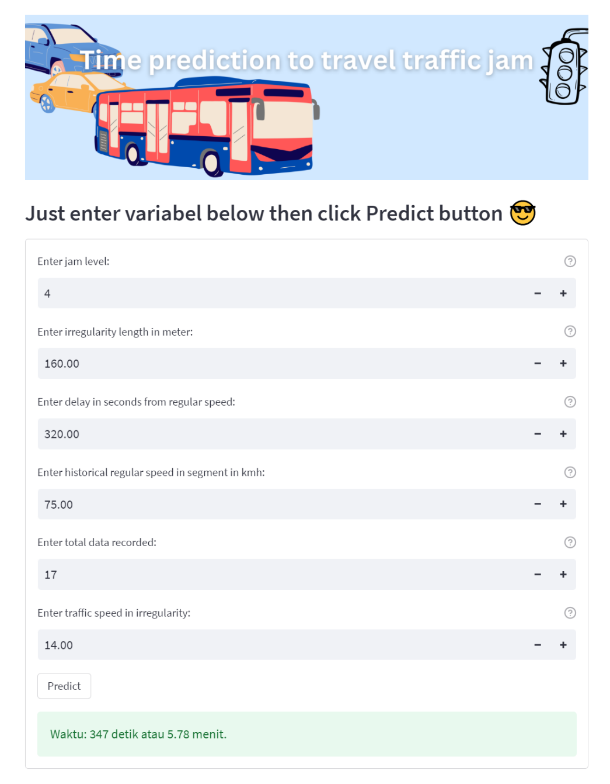
Antarmuka dari Model Prediksi

Slide 14
References
https://machinelearningmastery.com/xgboost-for-regression/
https://machinelearningmastery.com/regression-metrics-for-machine-learning/
https://www.kaggle.com/code/carlmcbrideellis/an-introduction-to-xgboost-regression
https://towardsdatascience.com/a-journey-through-xgboost-milestone-3-a5569c72d72b

Slide 15
TERIMA KASIH

